Slide 1

Prijedlog Urbanističkog plana uređenja
Staro Brestje - zapad
Javno izlaganje
10. lipnja 2020.

Slide 2
1. Polazišta

Slide 3
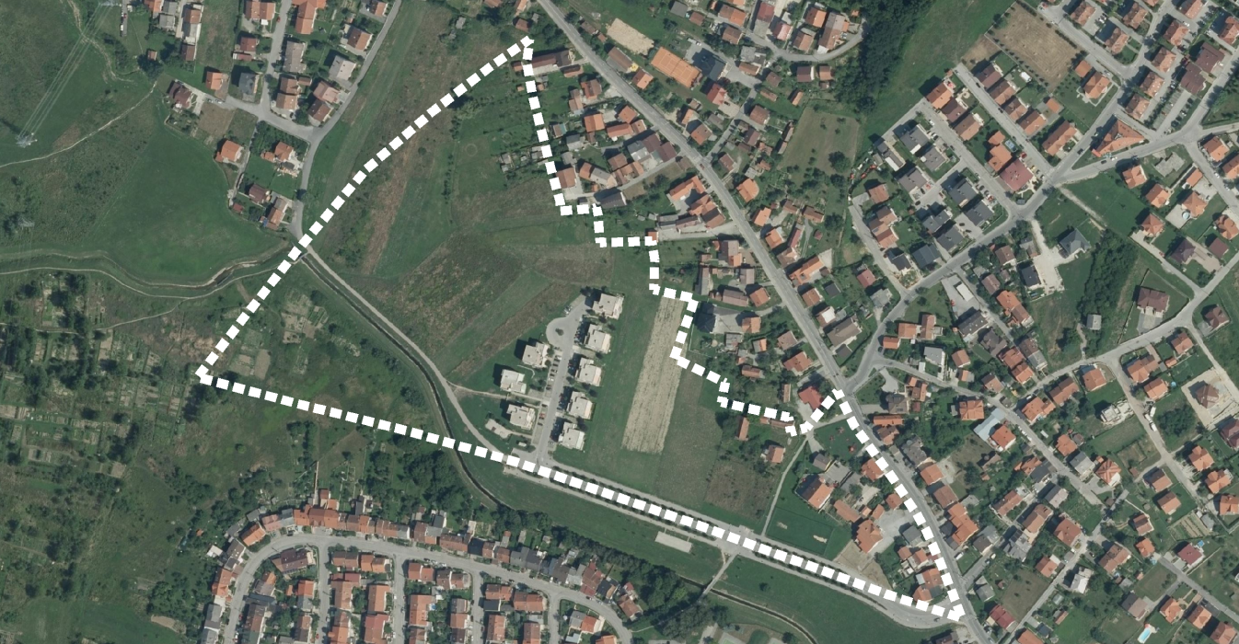
Planska polazišta
obuhvat Plana definiran GUP-om Sesveta, površina iznosi cca 9 ha
Plan se izrađuje na temelju Odluke o izradi Urbanističkog plana uređenja Staro Brestje - zapad (Službeni glasnik Grada Zagreba 24/19)
izradi Plana prethodila je izrada Programa za Urbanistički plan uređenja Staro Brestje - zapad kojim su određene osnovne smjernice za izradu Plana

Slide 4
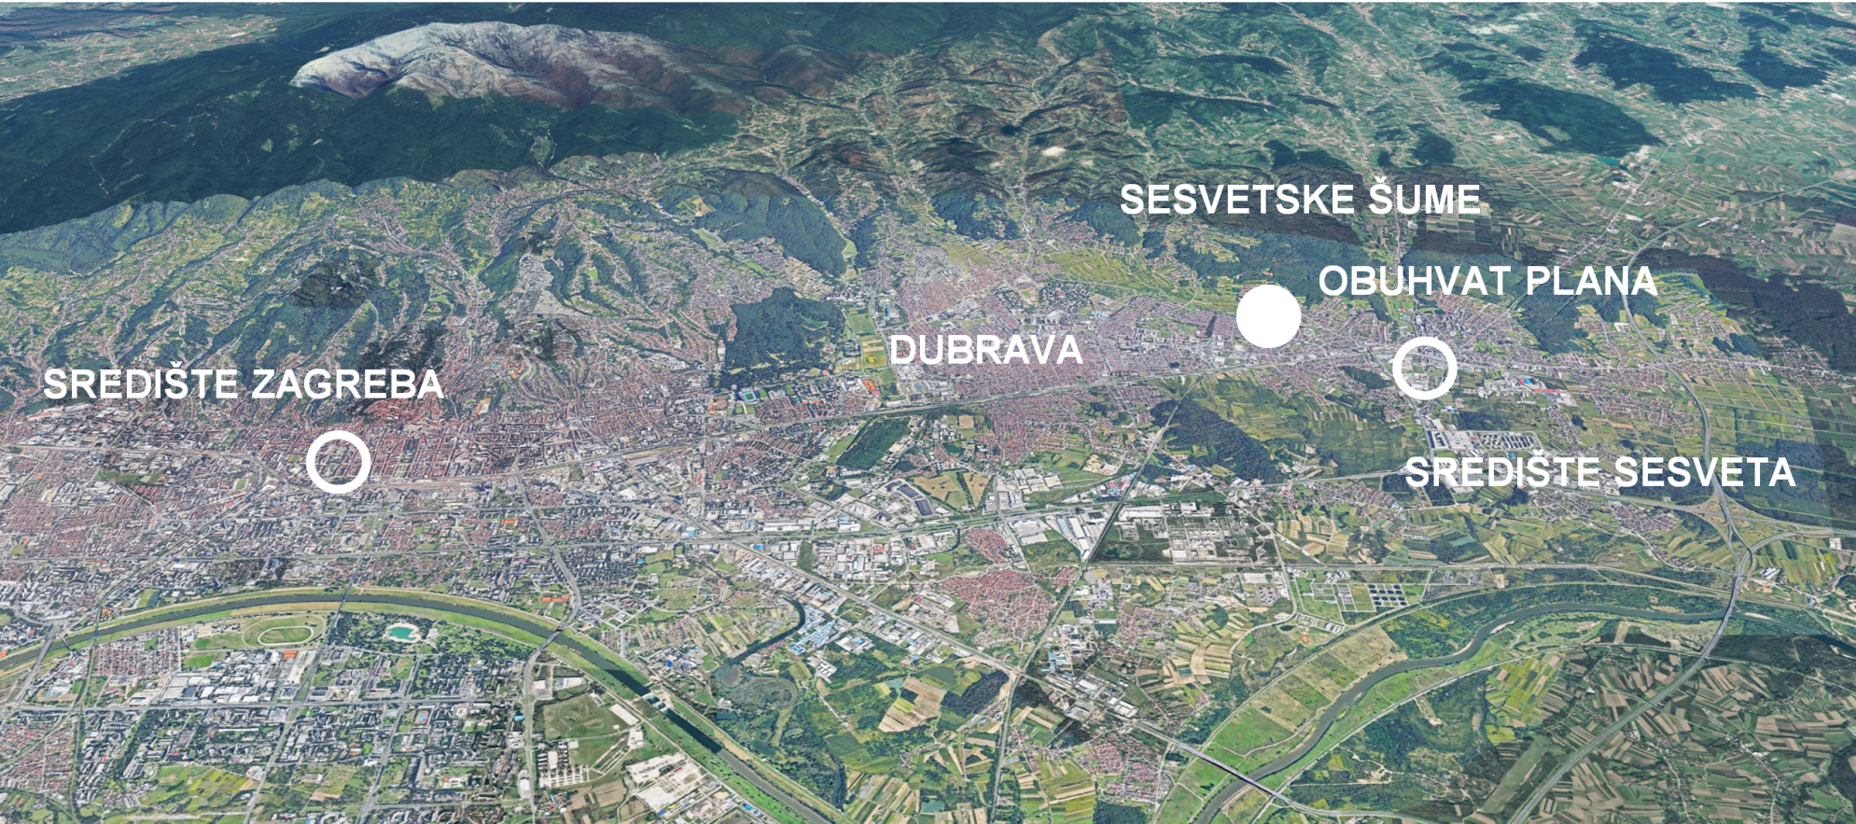
Širi kontekst
dio je pretežito neizgrađenog područja sjeverno od Gornje Dubrave i Sesveta koje je rezervirano za daljnju urbanizaciju
pretežito je neizgrađena i neuređena zona, koja je GUP-om Sesveta određena kao prostor novih regulacija
nadovezuje se na sustav planskih naselja (Gornja Dubrava, Studentski grad, Trnovčica, Dubec i Brestje)

Slide 5
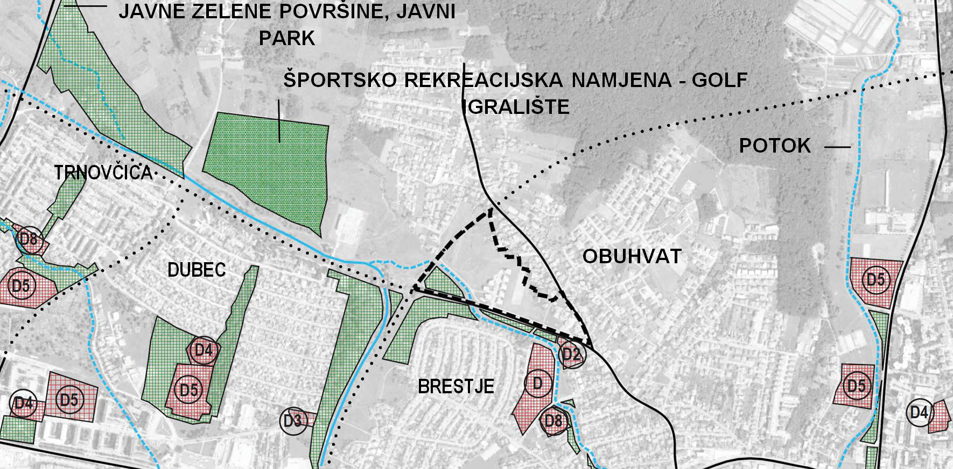
Uži kontekst
u središtima susjednih planskih naselja smješteni su društveni sadržaji, uz koje su uređene javne zelene površine.
planska naselja međusobno su povezana koridorom potoka, a javne zelene površine omogućuju pješačku poveznicu između društvenih sadržaja pojedinog naselja i koridora potoka

Slide 6
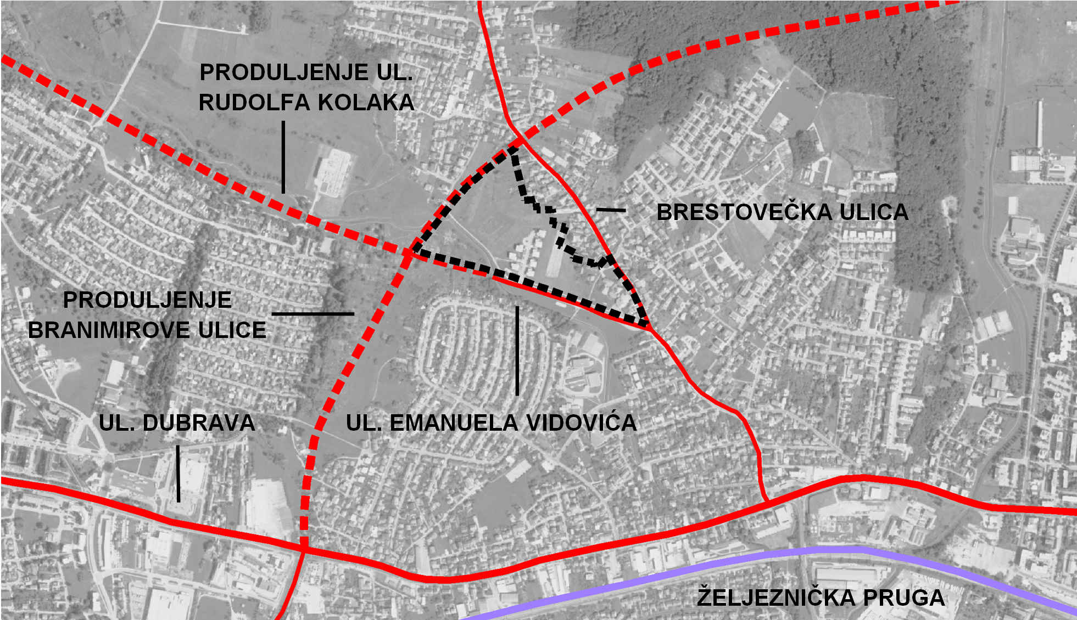
Uži kontekst
pristup je moguć s istoka (Brestovečka ulica) i s juga (Ulica Emanuela Vidovića)
prometnoj povezanosti će pridonijeti dvije planirane prometnice čiji koridori prolaze uz granice obuhvata Plana (produžeci Branimirove ulice i Kolakove ulice)
područje obuhvata Plana je komunalno opremljeno - izvedena je infrastruktura elektroničkog komunikacijskog, vodnogospodarskog i energetskog sustava

Slide 7
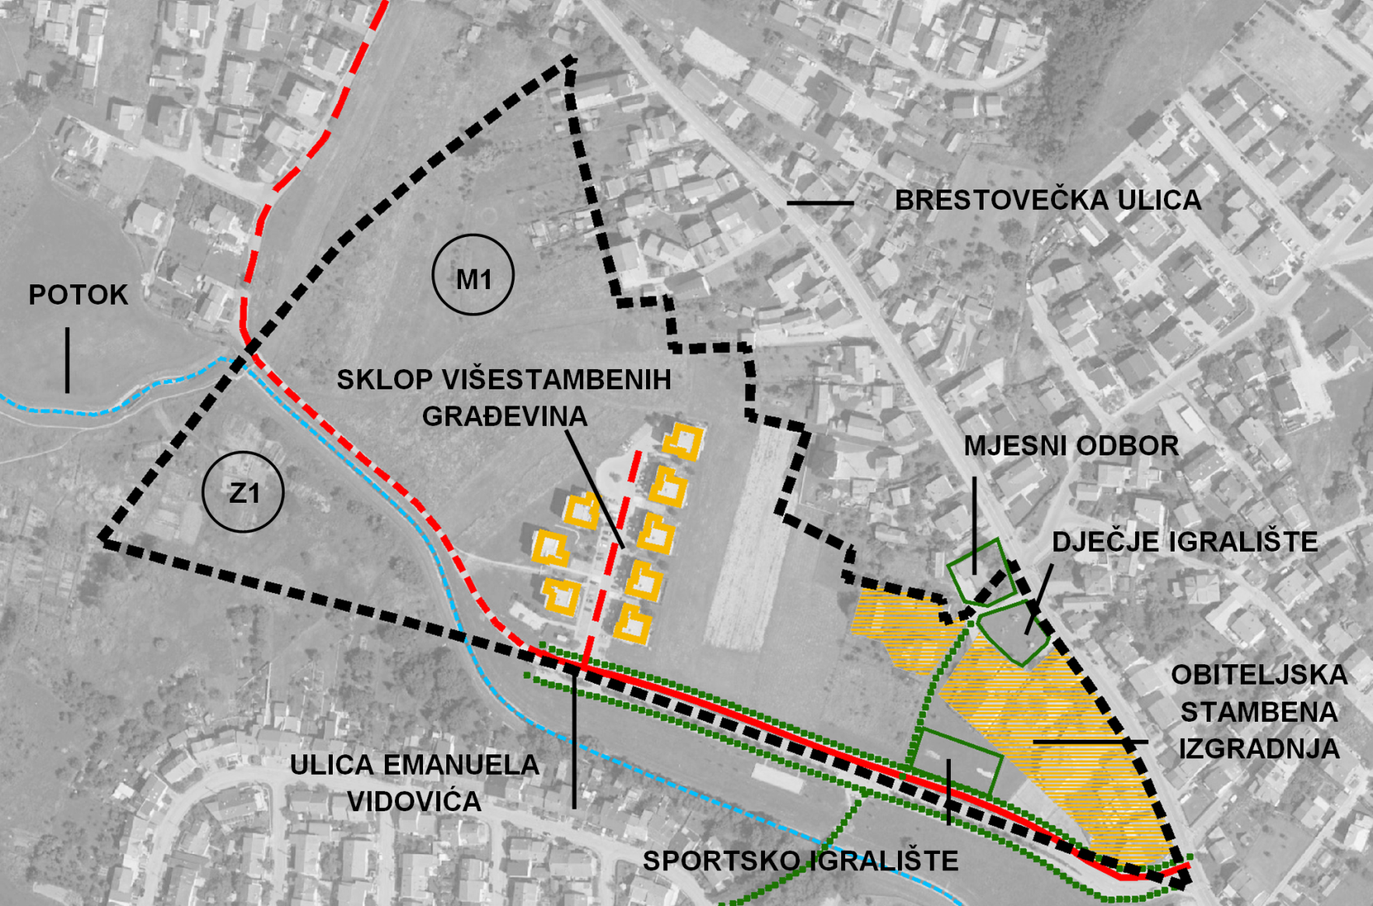
Postojeće stanje
većim dijelom neizgrađeno građevinsko područje mješovite, pretežito stambene namjene
u unutrašnjosti izveden sklop od 8 višestambenih građevina (P+3)
sjeverni rub prema Brestovečkoj izgrađen - ograničena mogućnost povezivanja

Slide 8
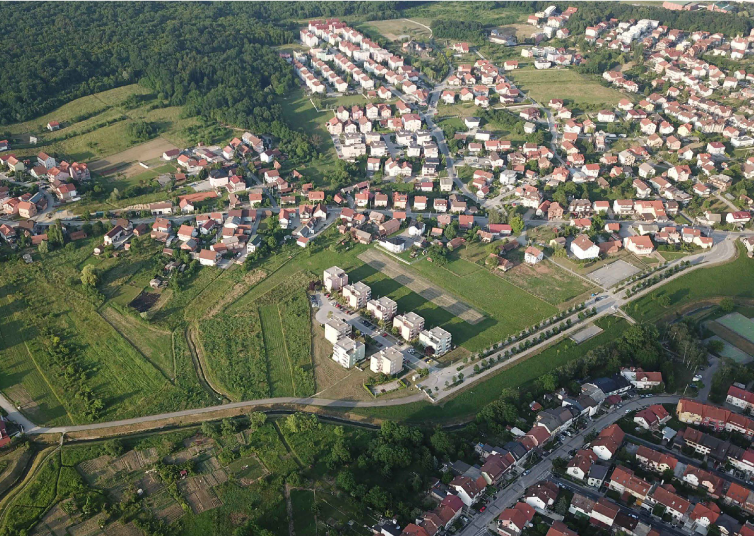
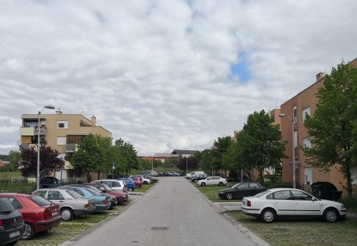
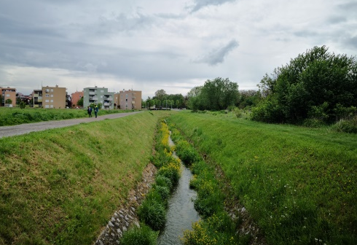
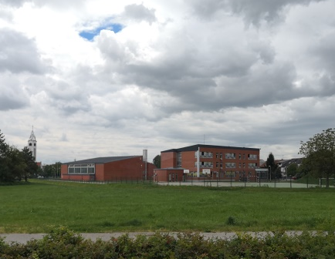
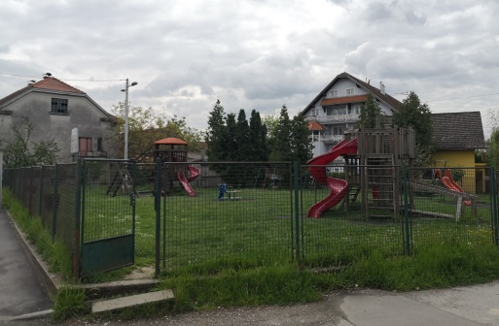
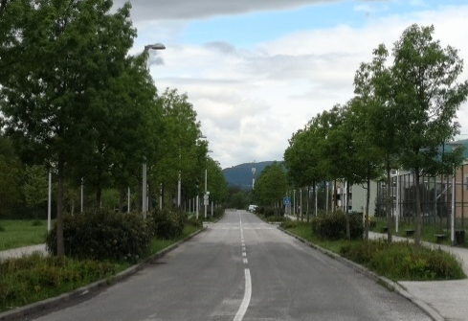
Postojeće stanje

Slide 9
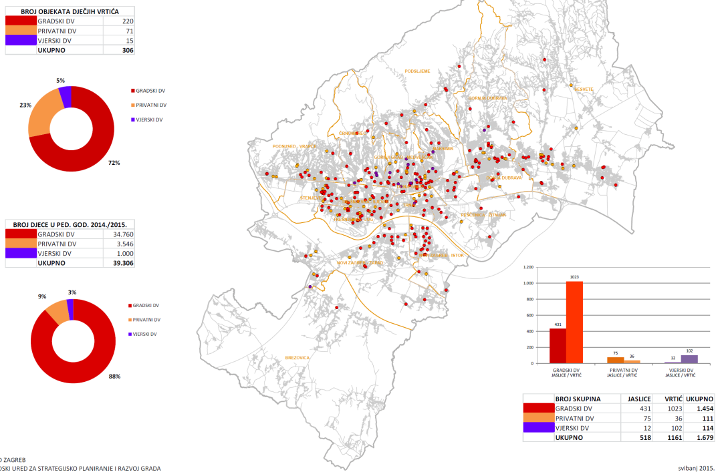
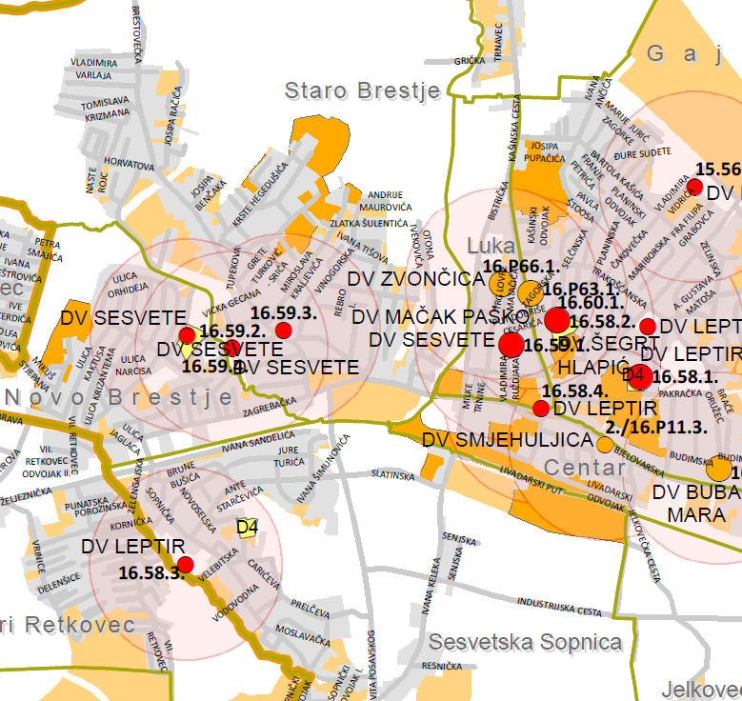
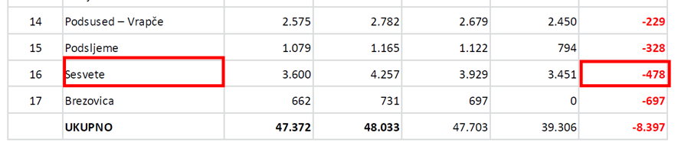
Planiranje predškolske ustanove
analiza mreže predškolskih ustanova
prema planskim pokazateljima, deficit je na području Sesveta

Slide 10
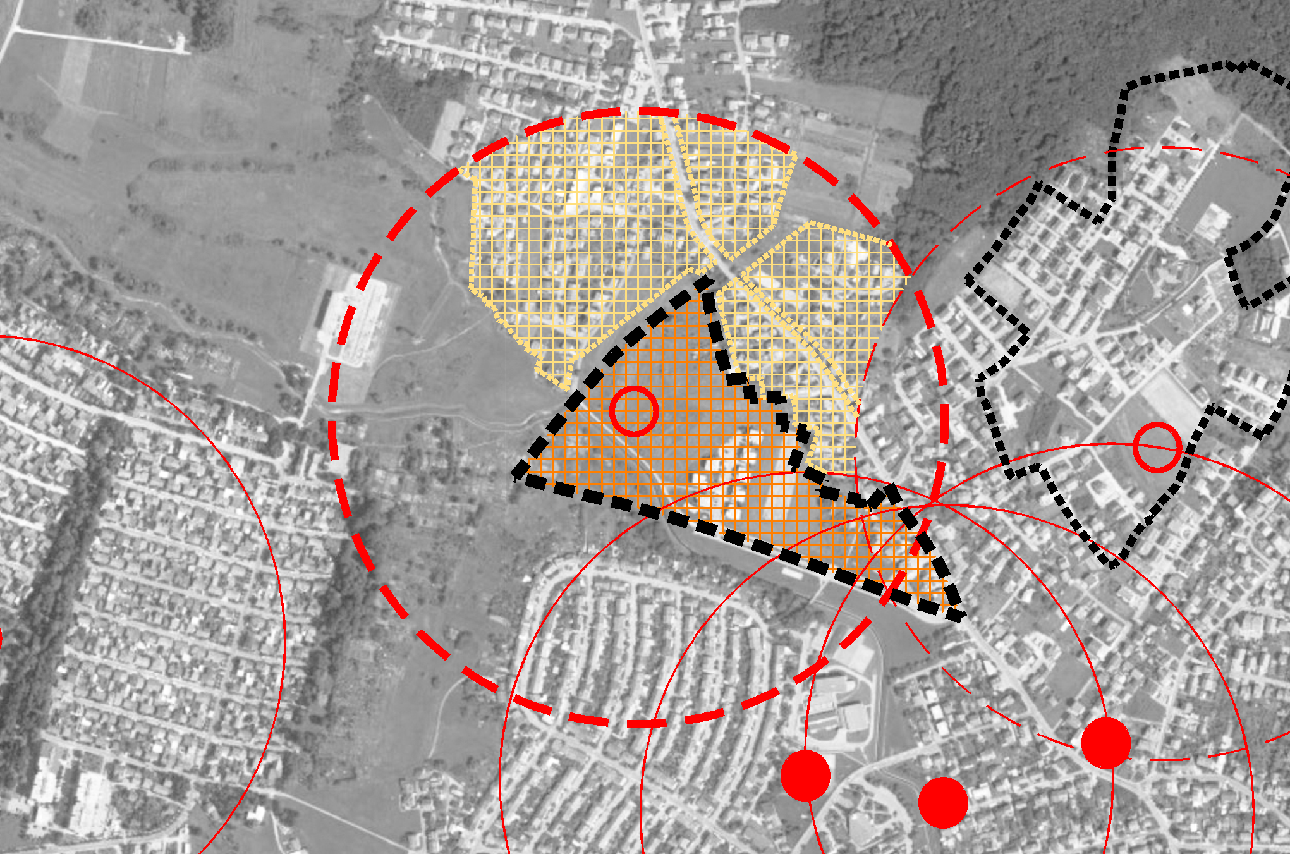
Planiranje predškolske ustanove
potreba za planiranjem predškolske ustanove koja će obuhvatiti stanovnike nove rezidencijalne zone, kao i stanovnike okolnog gravitacijskog područja (r=400m)
planiran kapacitet: 200 djece odnosno 10 odgojno-obrazovnih skupina

Slide 11
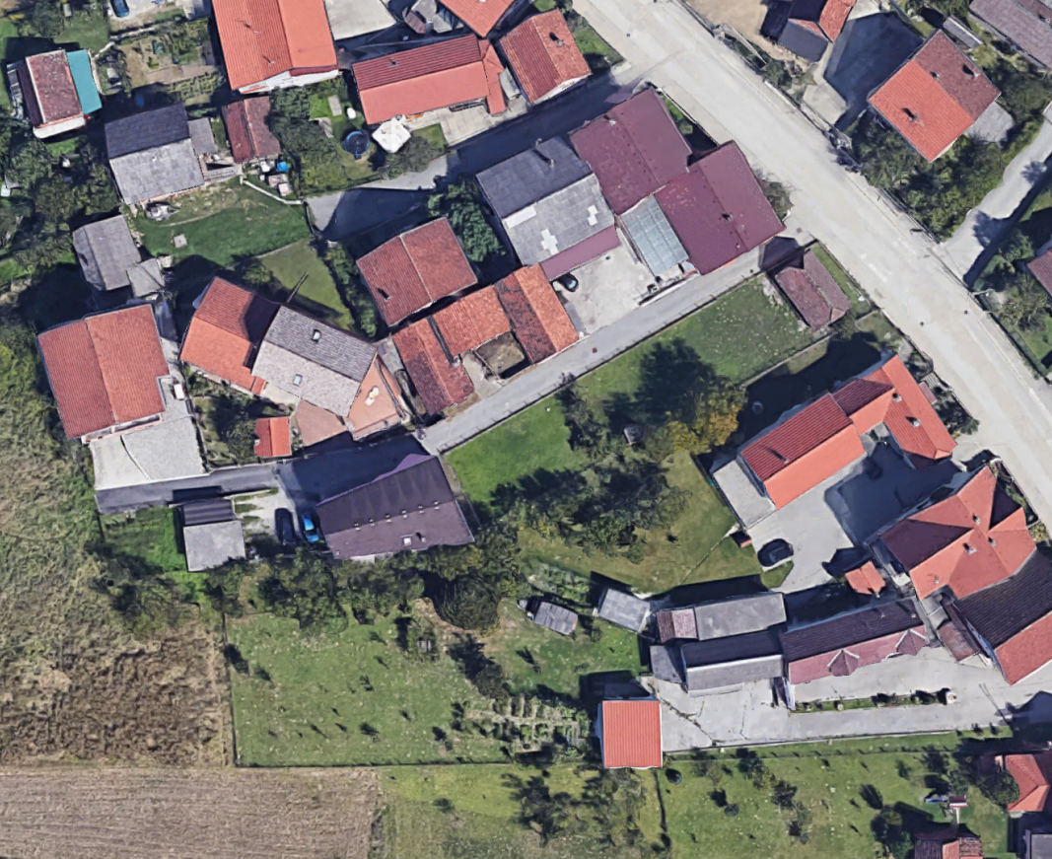
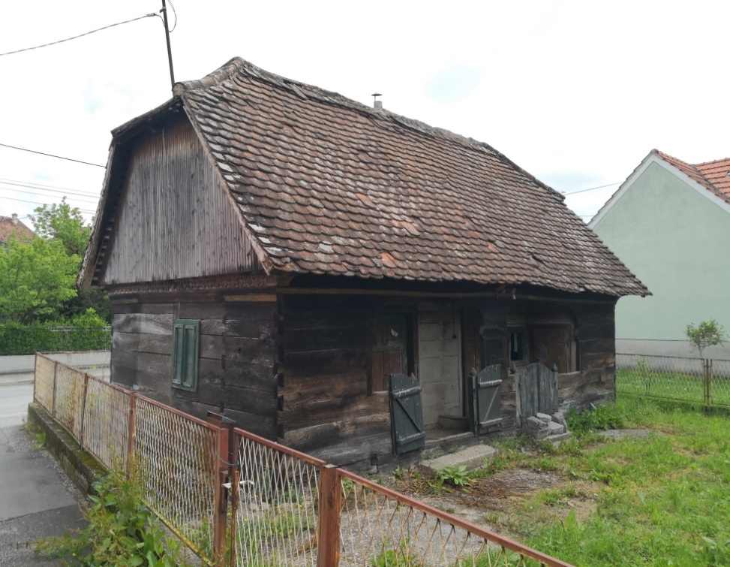
Zaštićene prirodne, kulturno povijesne cjeline i ambijentalne vrijednosti i posebnosti
nema zaštićenih kulturno povijesnih cjelina i ambijentalnih vrijednosti i posebnosti
u neposrednoj blizini obuhvata uočen je vrijedan objekt tradicijske drvene građevine, smješten uz Brestovečku ulicu te uz javni pješački put koji vodi od Brestovečke prema središtu obuhvata Plana

Slide 12
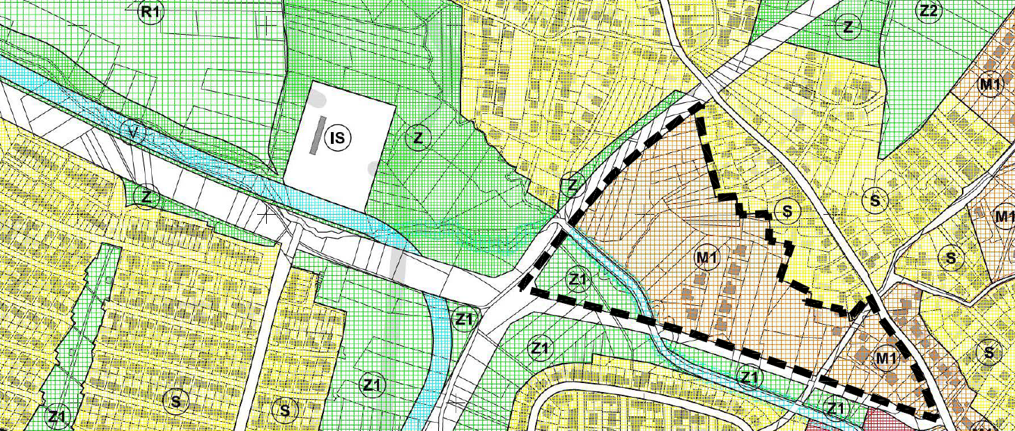
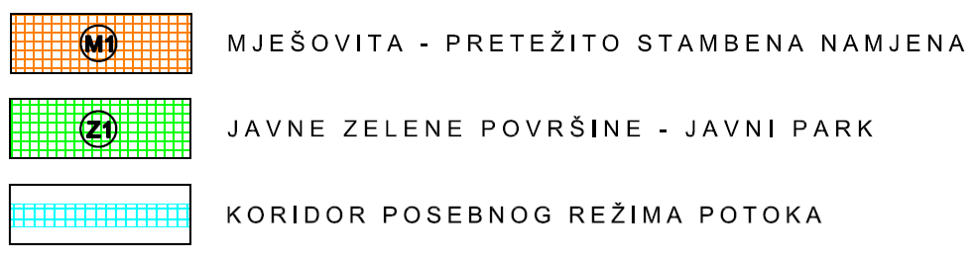
Obveze iz planova šireg područja
Prostor obuhvata Plana nalazi se u prostoru novih regulacija unutar obuhvata Generalnog urbanističkog plana Sesveta (Službeni glasnik Grada Zagreba br. 14/03, 17/06, 01/09, 07/13, 19/15 i 22/15 - pročišćeni tekst)
Prema namjeni i načinu korištenja, prostor unutar obuhvata planiran je kao:
zona mješovite - pretežito stambene namjene
zona javnog parka
koridor posebnog režima za potok Čučerska Reka

Slide 13
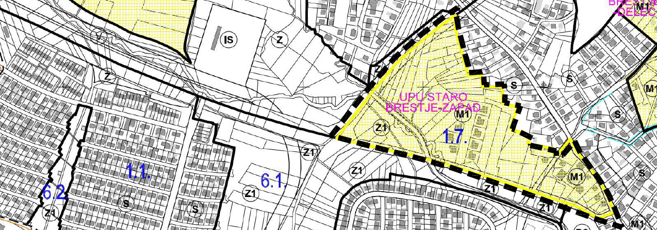


Obveze iz planova šireg područja
Čitav obuhvat predmetnog Plana smješten je unutar zone urbanog pravila 1.7. (Prostori niske gradnje).
gustoća stanovništva (Gnst) od najviše 150 st /ha
tipologija gradnje - niske višestambene građevine,
omogućena je i realizacija trgovačko-uslužnog centra
gradnja novih građevina javne ili društvene namjene prema javnom natječaju
programske smjernice za UPU Staro Brestje - zapad: novi rezidencijalni prostori niske gradnje s mrežom javnih prostora i javnih i društvenih sadržaja, te drugim pratećim sadržajima stanovanja

Slide 14
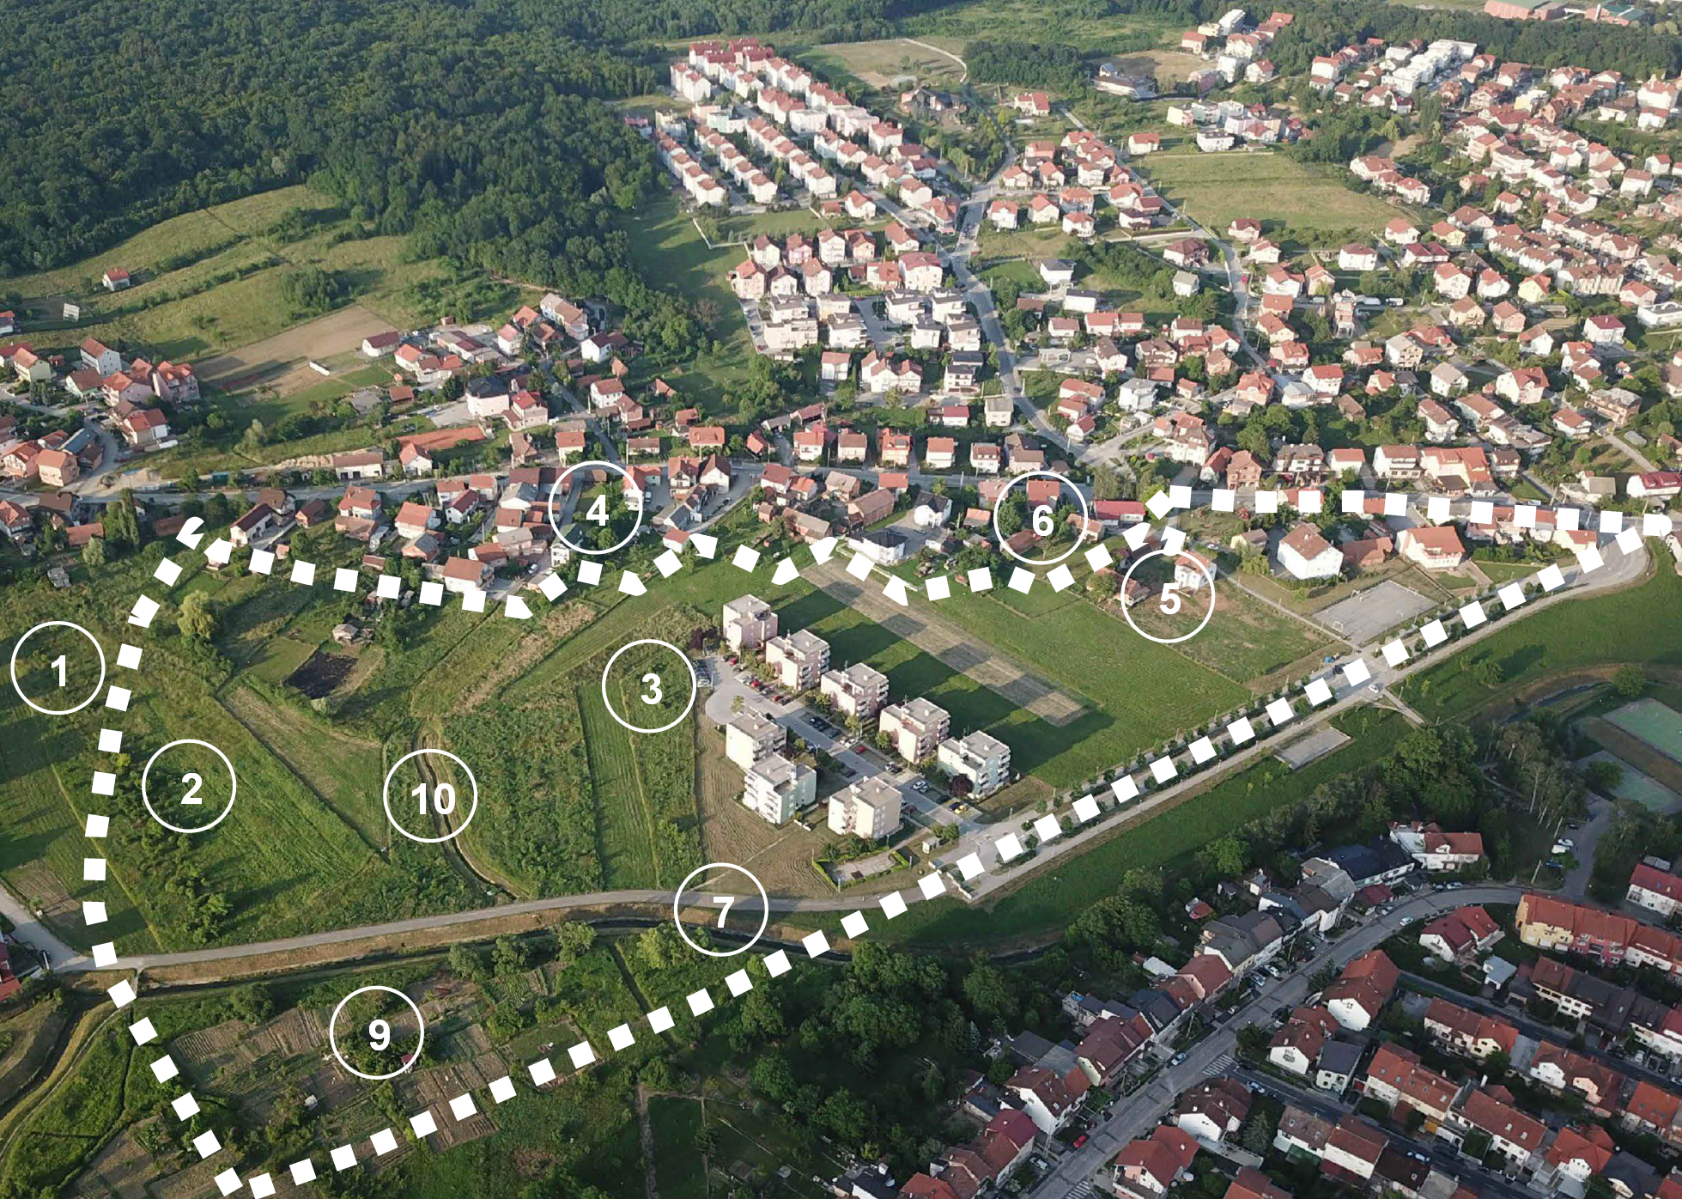
Ocjena mogućnosti i ograničenja razvoja
potrebno je planirati zaštitni pojas te preispitati tipologiju građevina uz planiranu glavnu gradsku ulicu (produljena Branimirova).
potrebno je planirati dodatno raskrižje za lakši pristup predškolskoj ustanovi
postojeći sklop od 8 višestambenih građevina s pristupnom prometnicom integrirati u urbanističko rješenje
u užem kontekstu pretežito obiteljska stambena izgradnja koju također treba integrirati u urbanističko rješenje, te predvidjeti poveznicu s Brestovečkom ulicom
za postojeću izgradnju unutar obuhvata su propisati uvjeti rekonstrukcije

Slide 15
Ocjena mogućnosti i ograničenja razvoja
zadržati i integrirati postojeće javne sadržaje na rubu obuhvata
urbanističkim rješenjem potrebno je afirmirati potok Čučerska reka, te planirati biciklističku stazu, predškolsku ustanovu i javne/komercijalne sadržaje u zoni potoka
postojeću topografiju terena potrebno je uzeti u obzir prilikom planiranja novih prometnica
planirani javni park integrirati u cjelovito urbanističko rješenje

Slide 16
2. Ciljevi

Slide 17
Ciljevi gradskog i lokalnog značaja
uređenje novog dijela naselja - koncept cjelovite stambeno-poslovne zone i pratećih javnih sadržaja
definiranje primjerene tipologije izgradnje koja će sačuvati kvalitetu prostora i stvoriti novi urbanitet primjeren sredini
ostvarivanje cjelovitosti i prepoznatljivosti prostorne strukture, kompatibilnosti prostornih funkcija te dobre prometne povezanosti i infrastrukturne opremljenosti
omogućavanje realizacije planirane namjene uz očuvanje izvorne vrijednosti prirodnog okruženja te identiteta prostora
U planiranju prostornog razvoja područja obuhvata plana potrebno je:
odrediti uvjete i način gradnje za novu gradnju
omogućiti sanaciju postojeće gradnje
osigurati visok standard javnog zelenila unutar koridora planiranih ulica, kao i ostalih zelenih površina, uređenjem parkovnih, pejzažnih i zaštitnih površina na cijelom području obuhvata plana (kao posebnih zona ili dijelova pojedinih funkcionalnih zona)
utvrditi uvjete za rekonstrukciju i izgradnju prometne i komunalne infrastrukture unutar obuhvata Plana

Slide 18
Demografski razvoj
demografski razvoj potaknut će se kroz osiguranje visoke razine pratećih i javnih sadržaja unutar naselja, prije svega kroz planiranje dječjeg vrtića, javnog parka kao i drugih pratećih sadržaja koje će stanovnici koristiti
postojeći broj stanovnika unutar obuhvata iznosi 294
s obzirom na planiranu gustoću od 150 st/ha, na 9 ha obuhvata moguće je smjestiti 1.350 stanovnika (tj. oko 1.050 novih stanovnika)
Odabir prostorne i gospodarske strukture
Kroz izradu Plana preispitana je i definirana podjela na iduće zone prema tipu izgradnje:
Uz Branimirovu ulicu, s obzirom na negativne utjecaje prometnice, potrebno je kroz tipologiju odnosno orijentaciju građevina ostvariti povoljne uvjete za stanovanje (glavna pročelja ne smiju biti orijentirana prema Branimirovoj)
U unutrašnjosti obuhvata potrebno je omogućiti tipologiju sličnu postojećoj (P+3, maksimalno 8 jedinica po građevini)
Na postojećem izgrađenom dijelu potrebno je omogućiti rekonstrukciju postojećih objekata s ciljem postizanja višeg urbanog standarda
planskim rješenjem osigurat će se mogućnost realizacije trgovačko - uslužnog centra stambenog susjedstva na nekoliko mogućih lokacija unutar obuhvata

Slide 19
Prometna, ulična i komunalna infrastrukturna mreža
CESTOVNI PROMET
osigurati preduvjete za gradnju prometne mreže koja će omogućiti kvalitetnu prometnu povezanost
ELEKTRONIČKA KOMUNIKACIJSKA MREŽA
osigurati priključak novih korisnika na postojeću mrežu i eventualno potrebno proširenje/rekonstrukciju postojeće elektroničke komunikacijske infrastrukture/mreže
VODOOPSKRBA I ODVODNJA
osigurati priključak na postojeći sustav javne vodoopskrbe i na postojeći sustav javne odvodnje otpadnih voda
ELEKTROOPSKRBA I DISTRIBUCIJA PRIRODNOG PLINA
osigurati priključak na postojeću srednjonaponsku i niskonaponsku elektroenergetsku mrežu
osigurati mogućnost potpune plinofikacije svih planiranih građevina

Slide 20
3. Plan

Slide 21
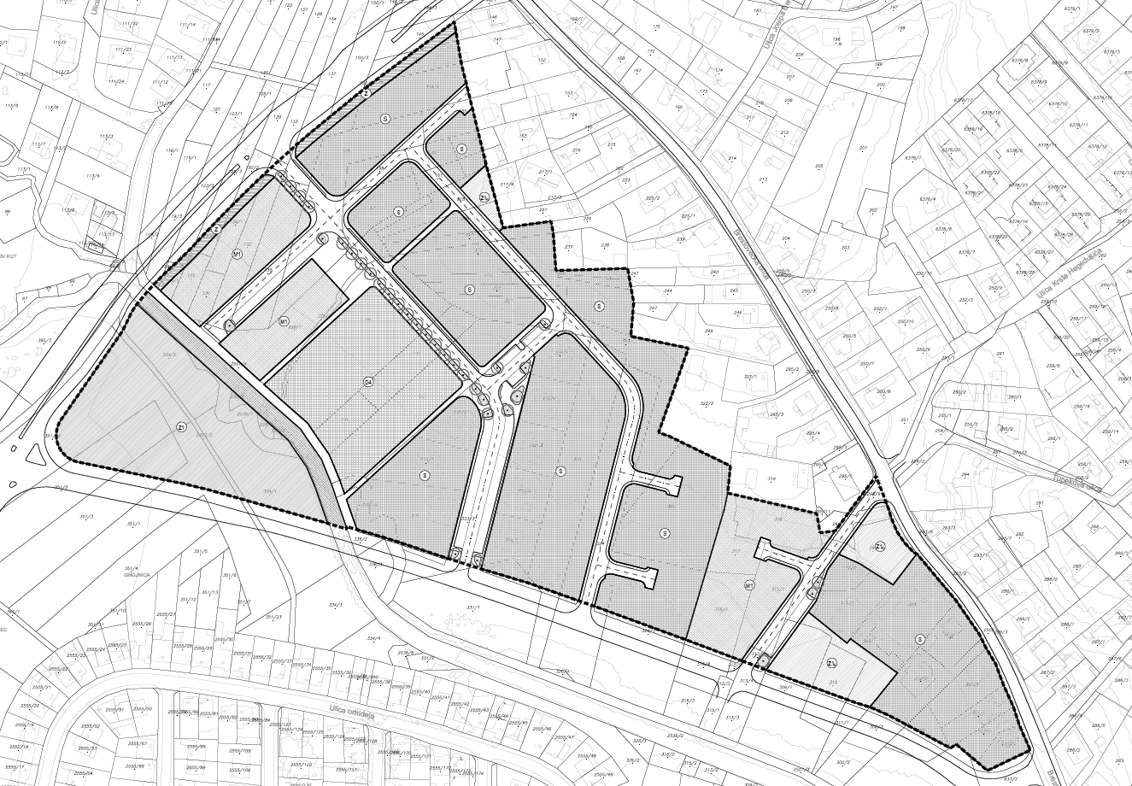
Koncepcija plana

Slide 22
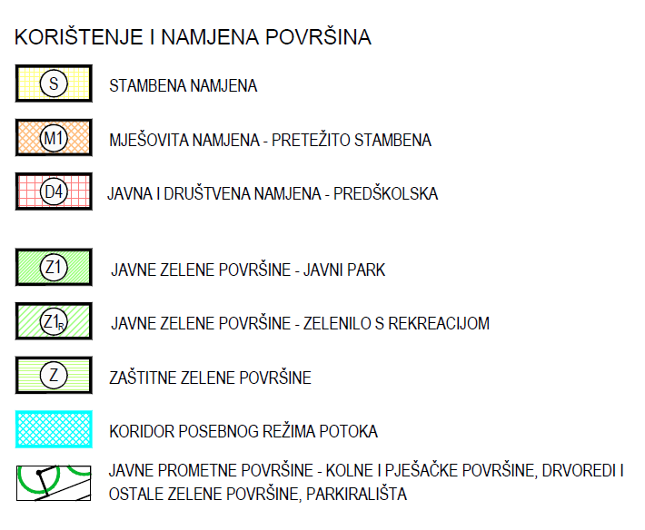
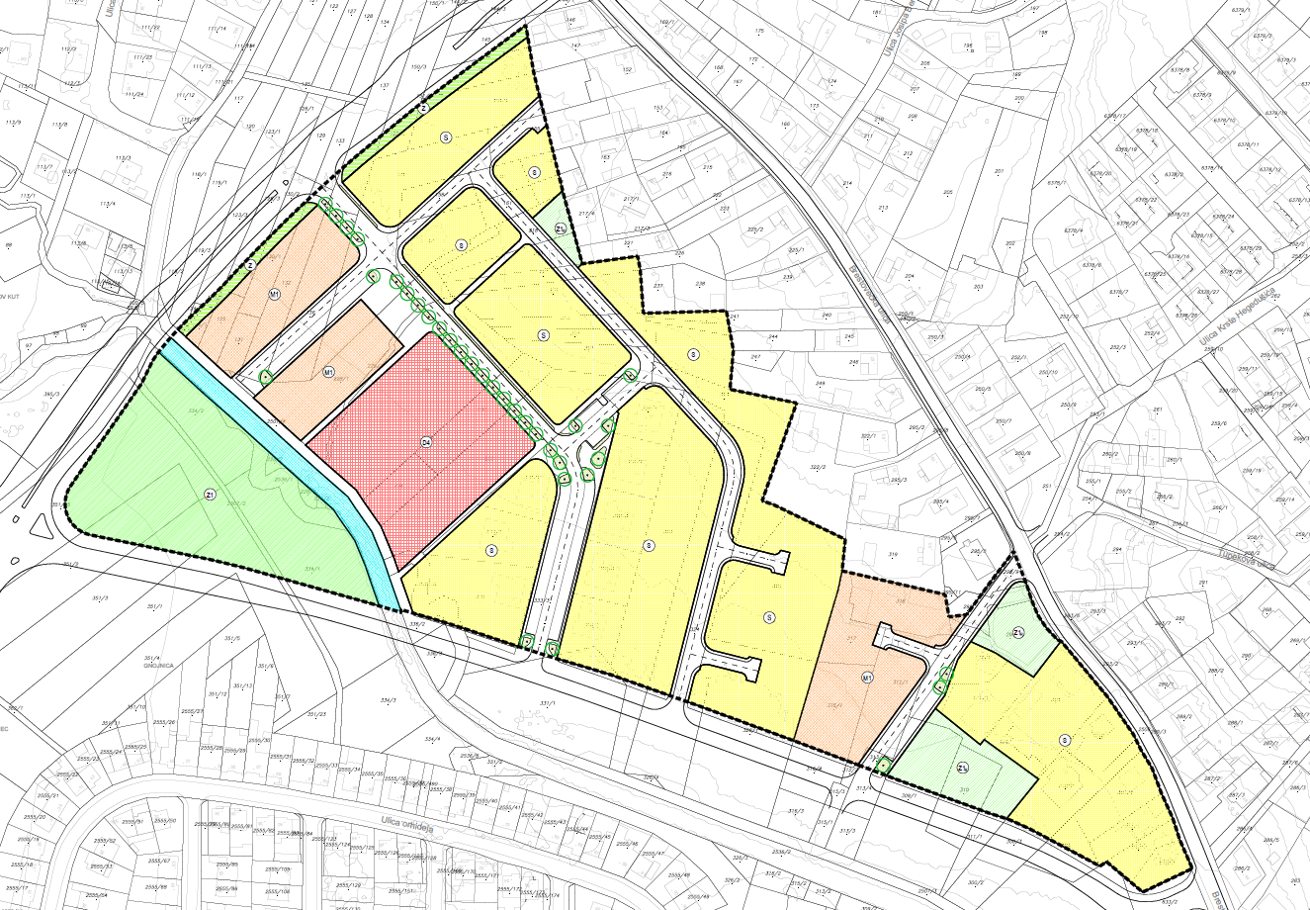
Osnovna namjena površina

Slide 23
Način i uvjeti gradnje
Prema oblicima gradnje područje obuhvata plana podijeljeno je na:
izgrađeni dio naselja (unutar kojeg je moguća rekonstrukcija i nadogradnja)
prostore nove gradnje koji trenutno nisu izgrađeni
Kao osnovni uvjeti gradnje za zone određeni su:
maksimalni i obvezni građevni pravci
područja obveze uređenja zelenih površina uz pješačke koridore
Obveza provedbe javnog natječaja, s ciljem postizanja kvalitete projektnog rješenja propisana je za:
površine predškolske ustanove (vrtića) te pripadajućeg trga
površinu javnog parka

Slide 24
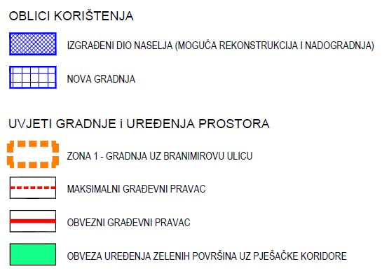
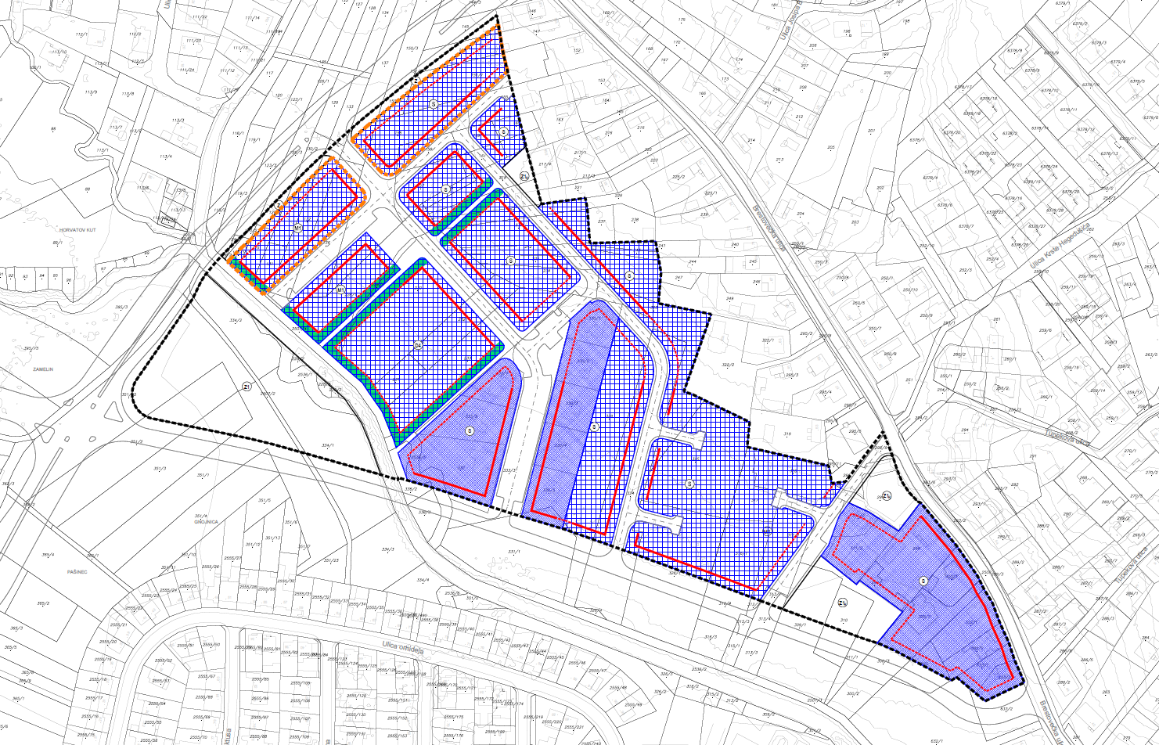
Način i uvjeti gradnje

Slide 25
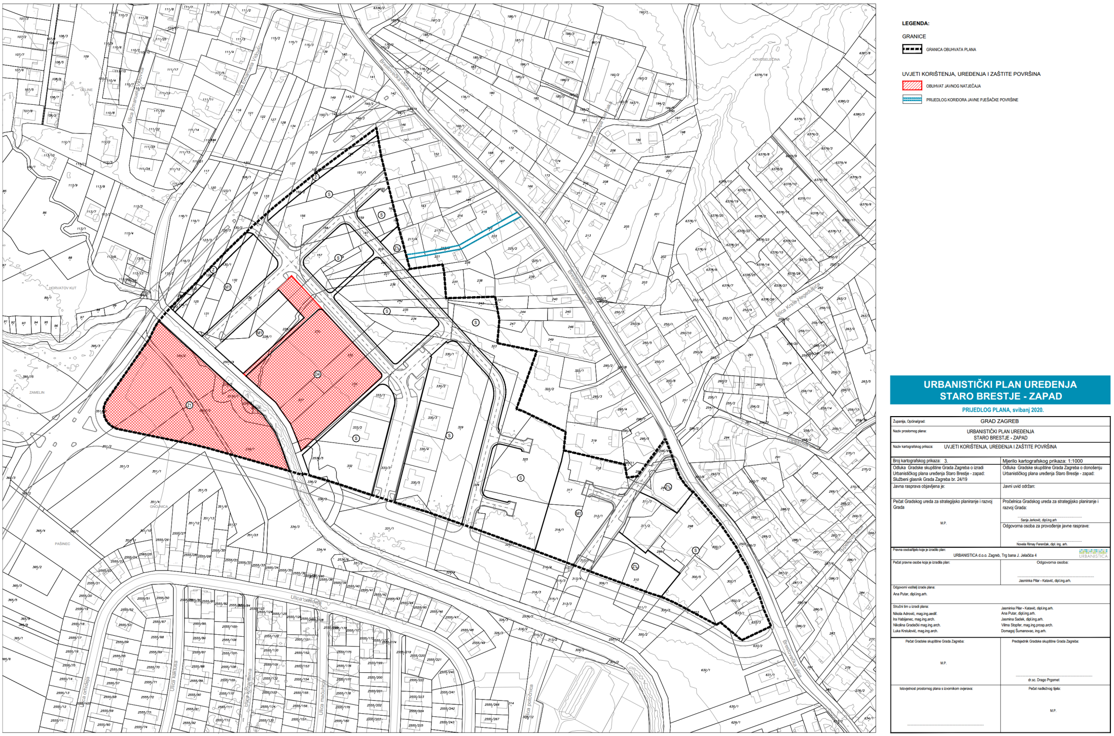
Uvjeti korištenja, uređenja i zaštite površina

Slide 26
Način i uvjeti gradnje
Uvjeti i način gradnje stambenih građevina
samostojeće, niske višestambene građevine (u pravilu više od 3 stana)
Po+P+3, pri čemu se četvrta etaža oblikuje kao uvučeni kat
najmanja površina građevne čestice za stambene građevine iznosi 600 m² (najmanje 80 m² građevne čestice / 1 stan) - prigodom zamjene i rekonstrukcije postojećih građevina površina može biti manja
najveći dopušteni koeficijent izgrađenosti građevne čestice (k_{ig}) iznosi 0,4
najveći dopušteni koeficijent iskoristivosti građevne čestice (k_{is}) iznosi 1,0
najveća dopuštena građevinska bruto površina na građevnoj čestici iznosi 600 m²
udaljenost građevine od regulacijske linije iznosi 5 m
najmanja udaljenost osnovne građevine od susjedne građevne čestice iznosi 5 m
ako je definiran obavezni označen građevni pravac, minimalno 50% pročelja građevine mora biti smješteno uz građevni pravac, dok ostatak pročelja može biti uvučen u odnosu na građevni pravac ali ne više od 3 m
prirodni teren mora najmanje 30% površine građevne čestice, a potrebno ga je hortikulturno urediti sadnjom zelenila
potreban broj PGM-a obavezno je osigurati na građevnoj čestici

Slide 27
Prometna, ulična i komunalna infrastrukturna mreža
PROMETNI, VODNOGOSPODARSKI I ENERGETSKI SUSTAV

Slide 28
Prometni sustav
Cestovni promet
sustav cestovnog (kolnog) prometa obuhvata Plana čine javne prometne površine za koje je normalnim poprečnim presjekom definiran je raspored i širina elemenata poprečnog presjeka ceste
gradnja javnih parkirališta predviđena je unutar građevnih čestica određenih ulica približnog kapaciteta 68 PM
zadovoljavanje potreba prometa u mirovanju - na građevnoj čestici na kojoj će se ostvariti namjeravani zahvat u prostoru
iznimku čine postojeće građevine izgrađene unutar obuhvata Plana
Elektronička komunikacijska mreža
gradnja novih, odnosno rekonstrukcija postojećih trasa elektroničke komunikacijske infrastrukture i postavljanje eventualno potrebnih građevina za smještanje elektroničke komunikacijske opreme
ne dopušta se gradnja zasebnih građevina - antenskih stupova ili gradnja i postavljanje zidnih i krovnih prihvata na građevinama unutar obuhvata Plana

Slide 29
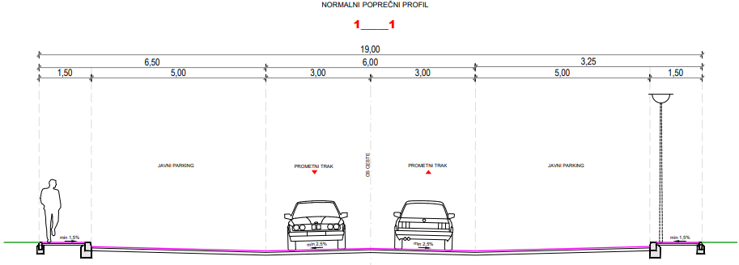
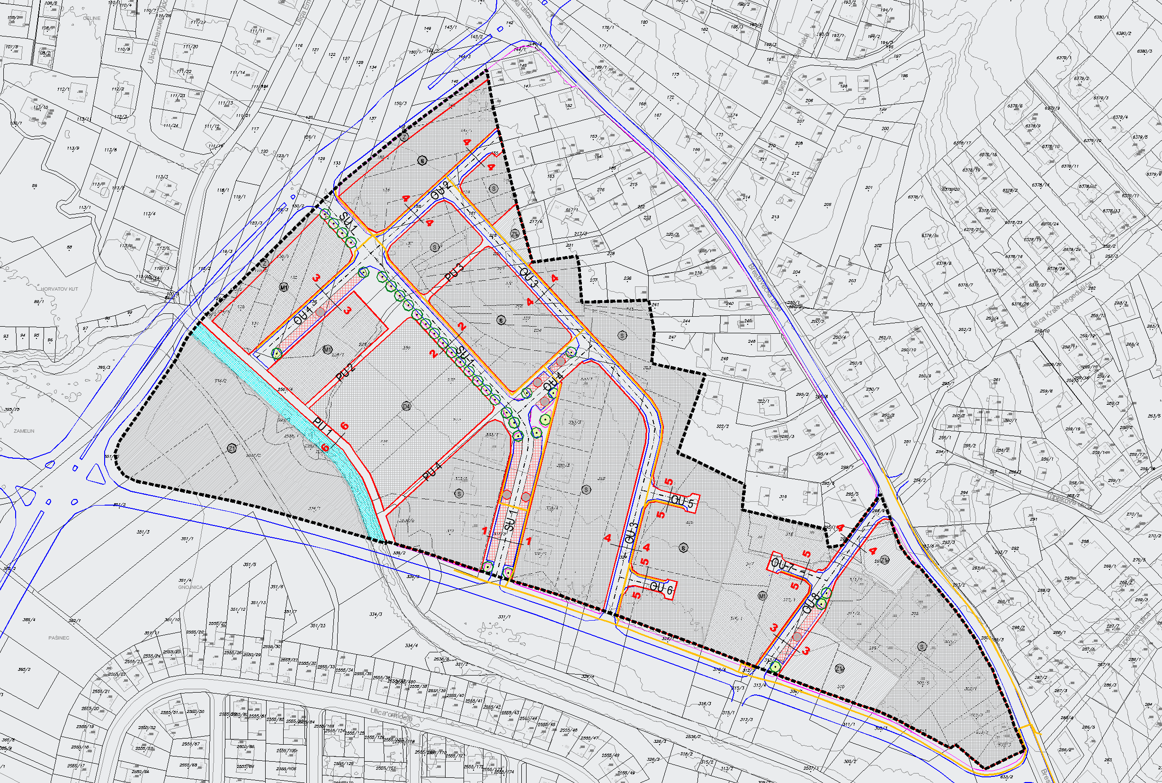
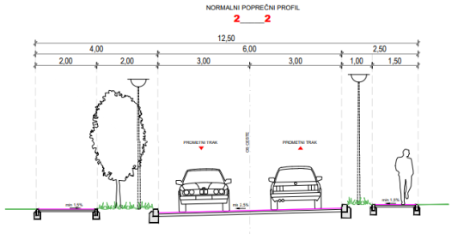
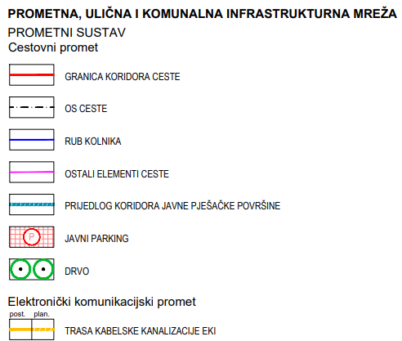
Prometni sustav

Slide 30
Vodnogospodarski sustav
Vodoopskrba i odvodnja
- gradnja novih vodoopskrbnih cjevovoda i javnih kanala unutar koridora javnih prometnih površina utvrđenih grafičkim dijelom Plana s priključkom na postojeće sustave izgrađene u Ulici Emanuela Vidovića
- izvan granica zona sanitarne zaštite izvorišta
- postupanje s otpadnim vodama unutar obuhvata Plana mora biti u skladu s Odlukom o odvodnji otpadnih voda za područje aglomeracije Zagreb
Uređenje vodotoka i voda
- podzemne vode pripadaju grupiranom vodnom tijelu Zagreb - ukoliko će se radovi izvoditi u podzemnoj vodi potrebno je predvidjeti mjere zaštite
- vodno tijelo površine vode – potok Čučerska reka - održavat će se i uređivati tako da se održi režim i propisana kvaliteta voda

Slide 31
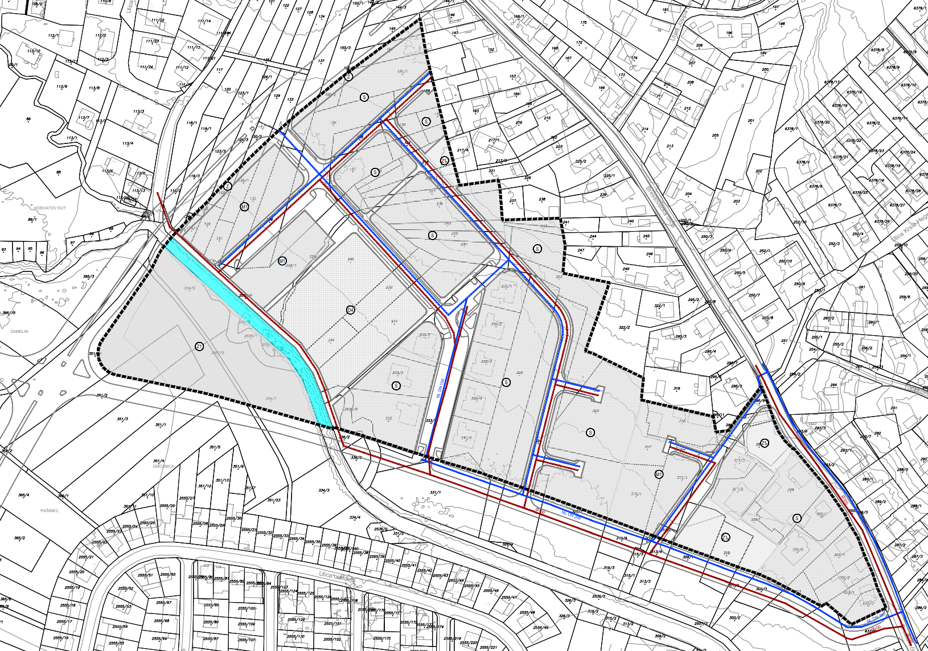
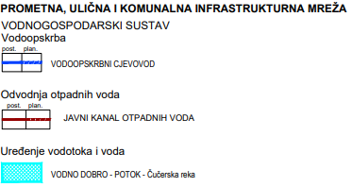
Vodnogospodarski sustav

Slide 32
Energetski sustav
Elektroopskrba
priključak na postojeću elektroenergetsku mrežu u Ulici Emanuela Vidovića i Brestovečkoj ulici
gradnja nove i/ili rekonstrukcija postojeće srednjonaponske i niskonaponske elektroenergetske mreže polaganjem novih i premještanjem/uklanjanjem postojećih elektroenergetskih vodova te gradnjom novih i/ili povećanjem instalirane snage postojećih transformatorskih stanica
Distribucija prirodnog plina
priključak na postojeću niskotlačnu plinsku mrežu izgrađenu u Ulici Emanuela Vidovića i Brestovečkoj ulici
gradnja nove plinske mreže kojom se omogućava grijanje i priprema tople vode u novim građevinama

Slide 33
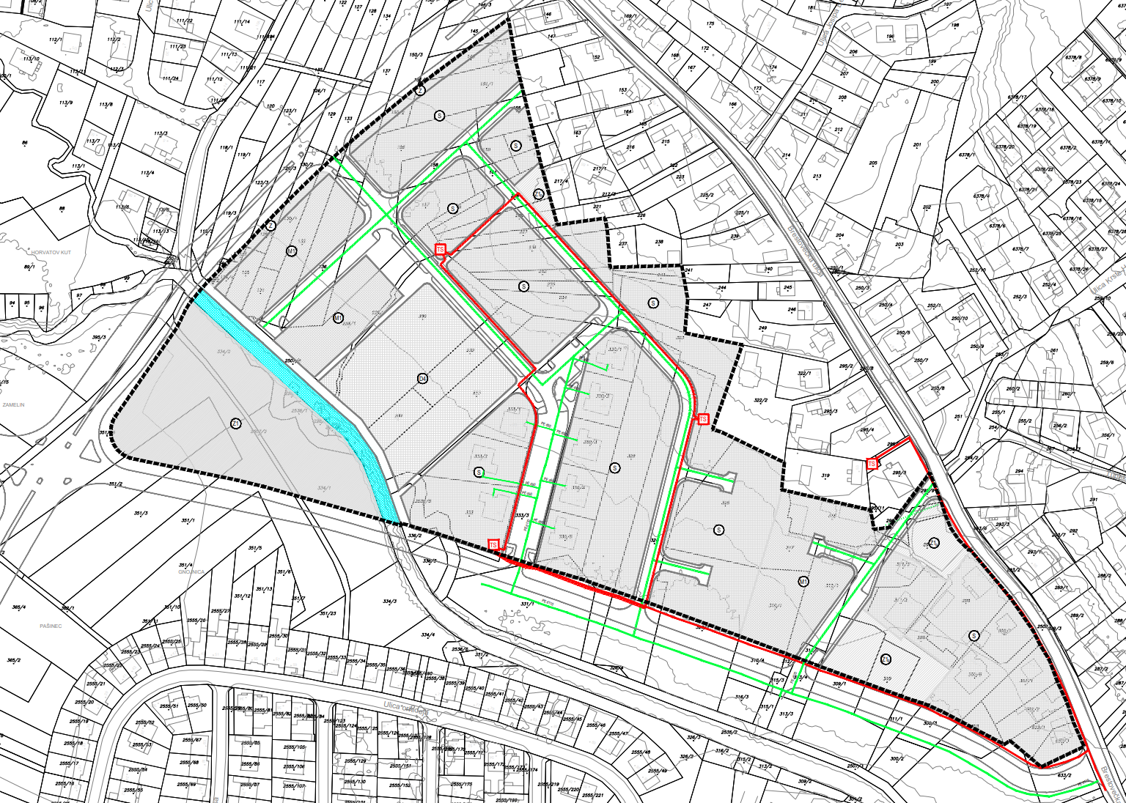
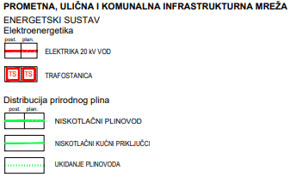
Energetski sustav

Slide 34
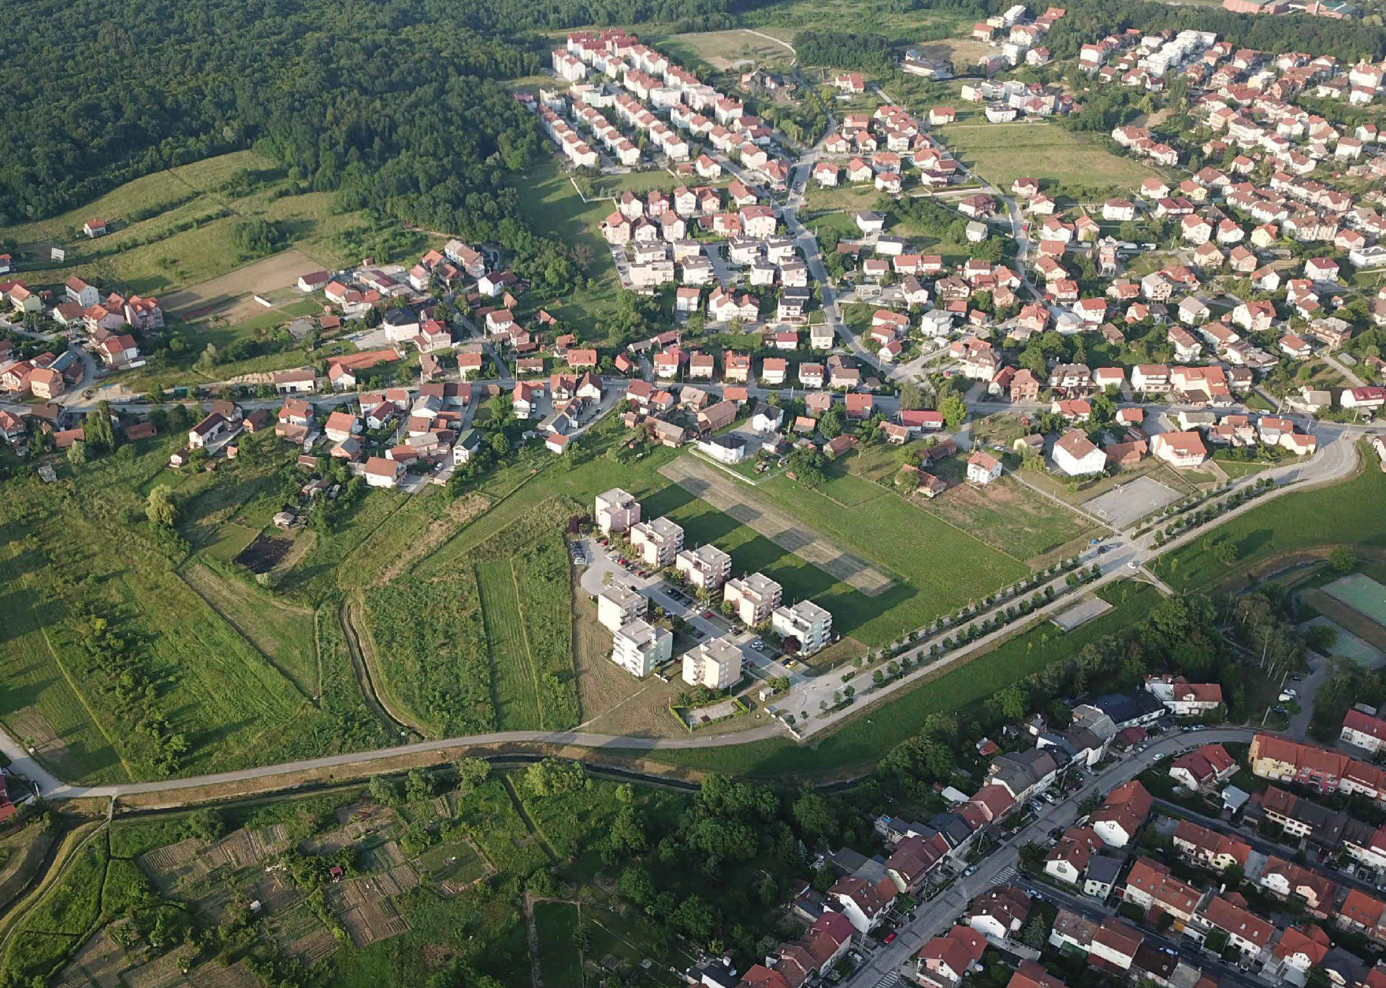
Hvala na pažnji!

Slide 35
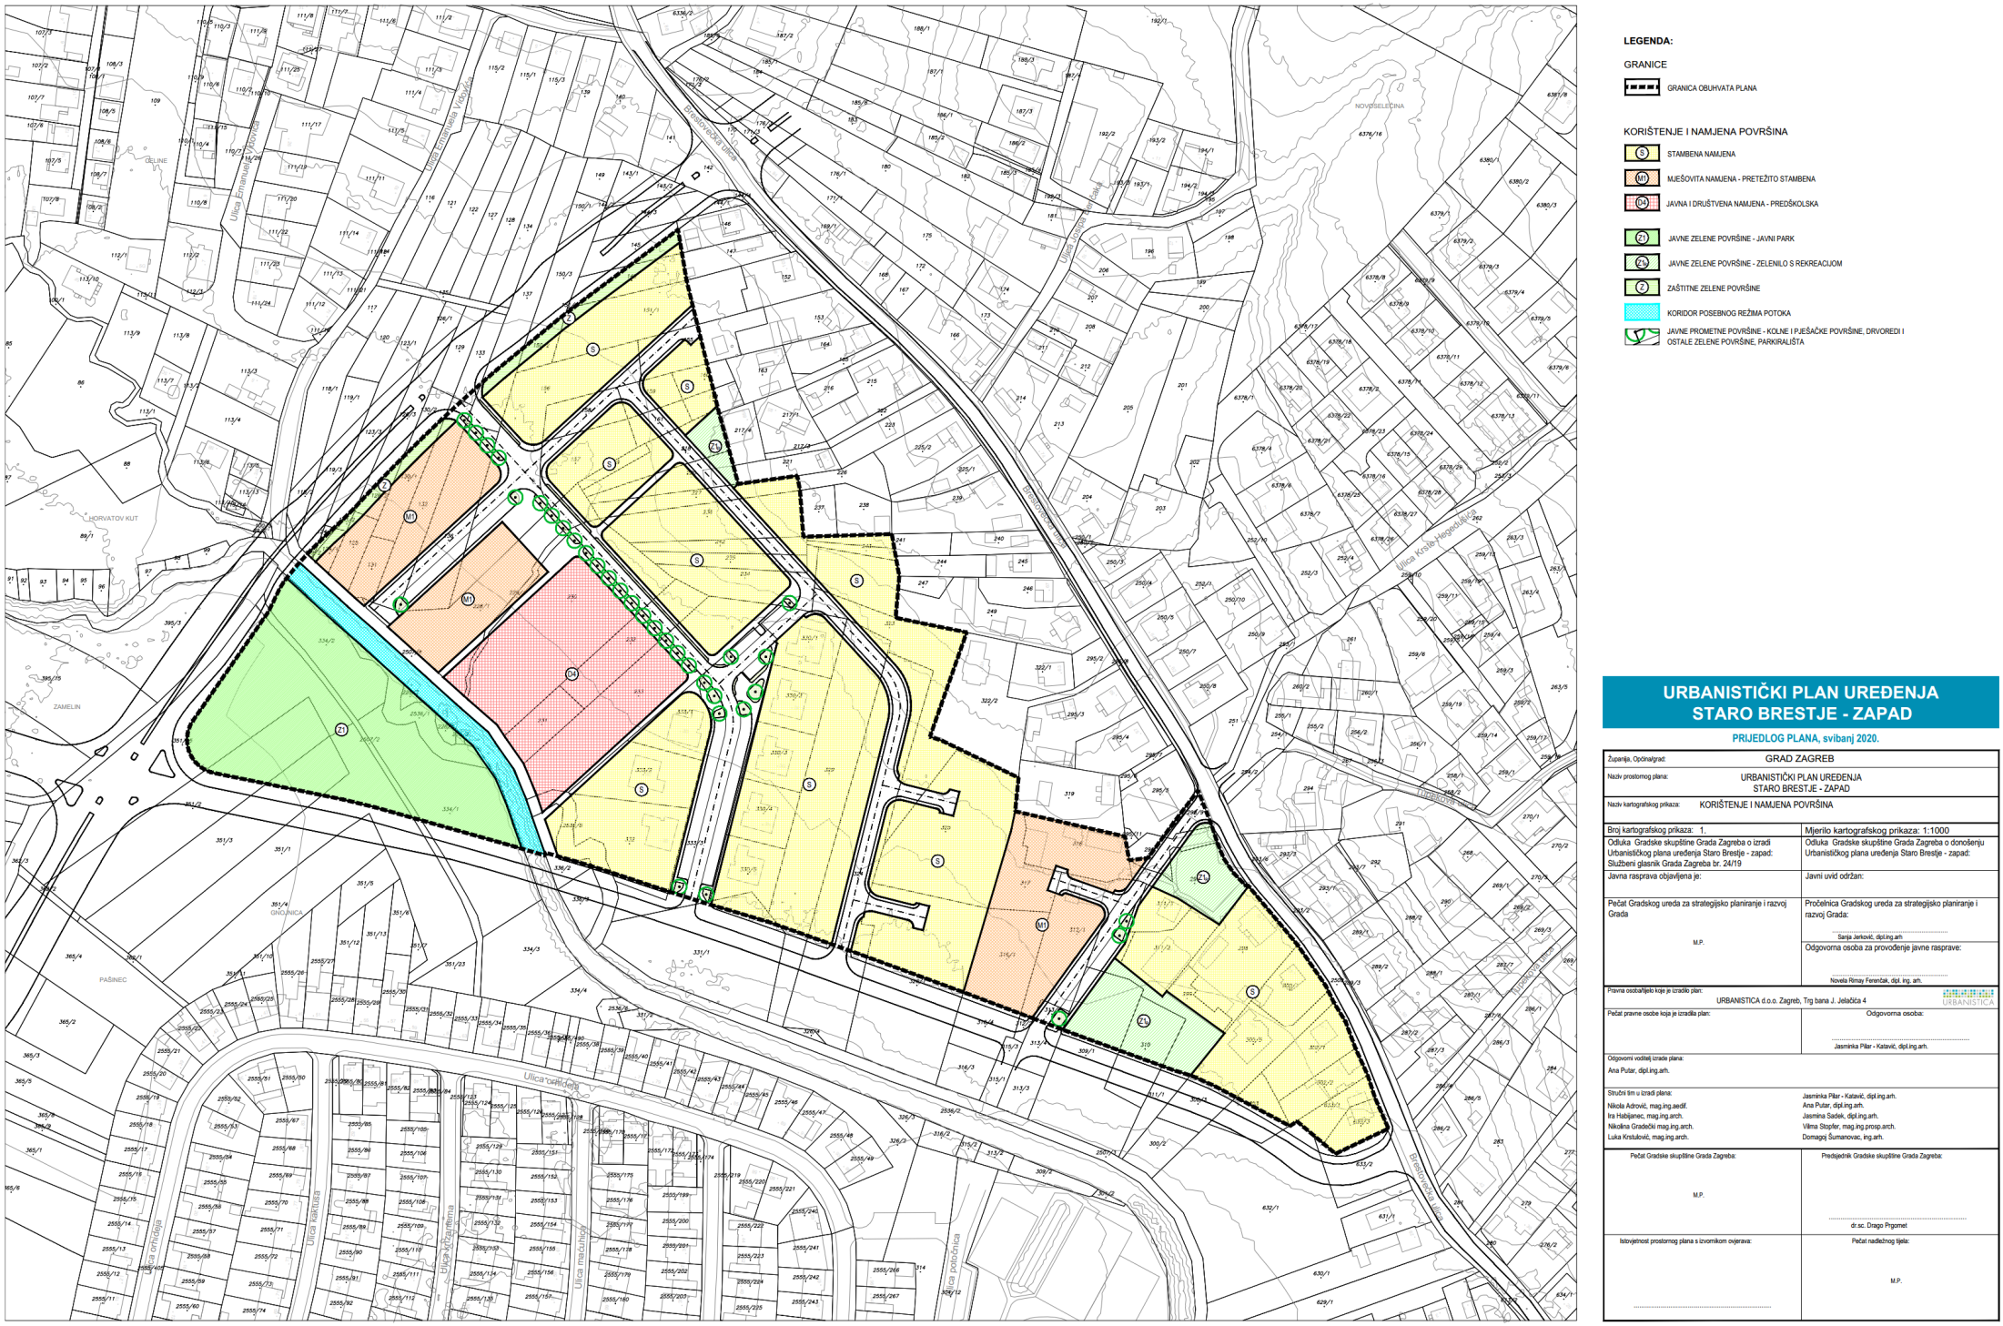

Slide 36
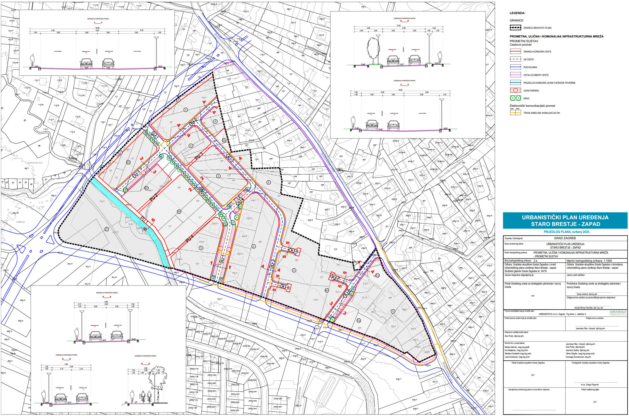

Slide 37
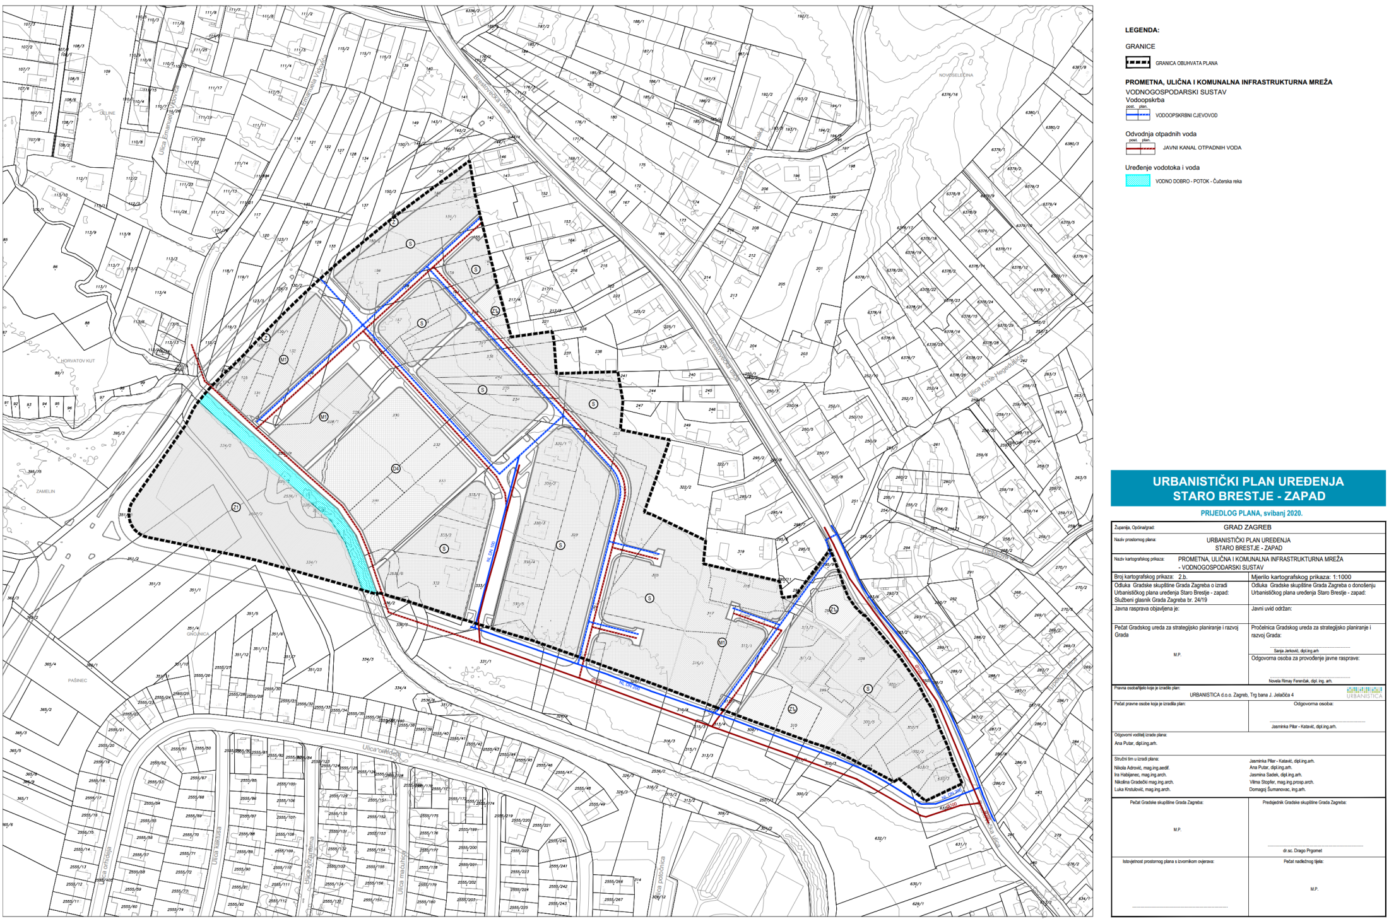

Slide 38
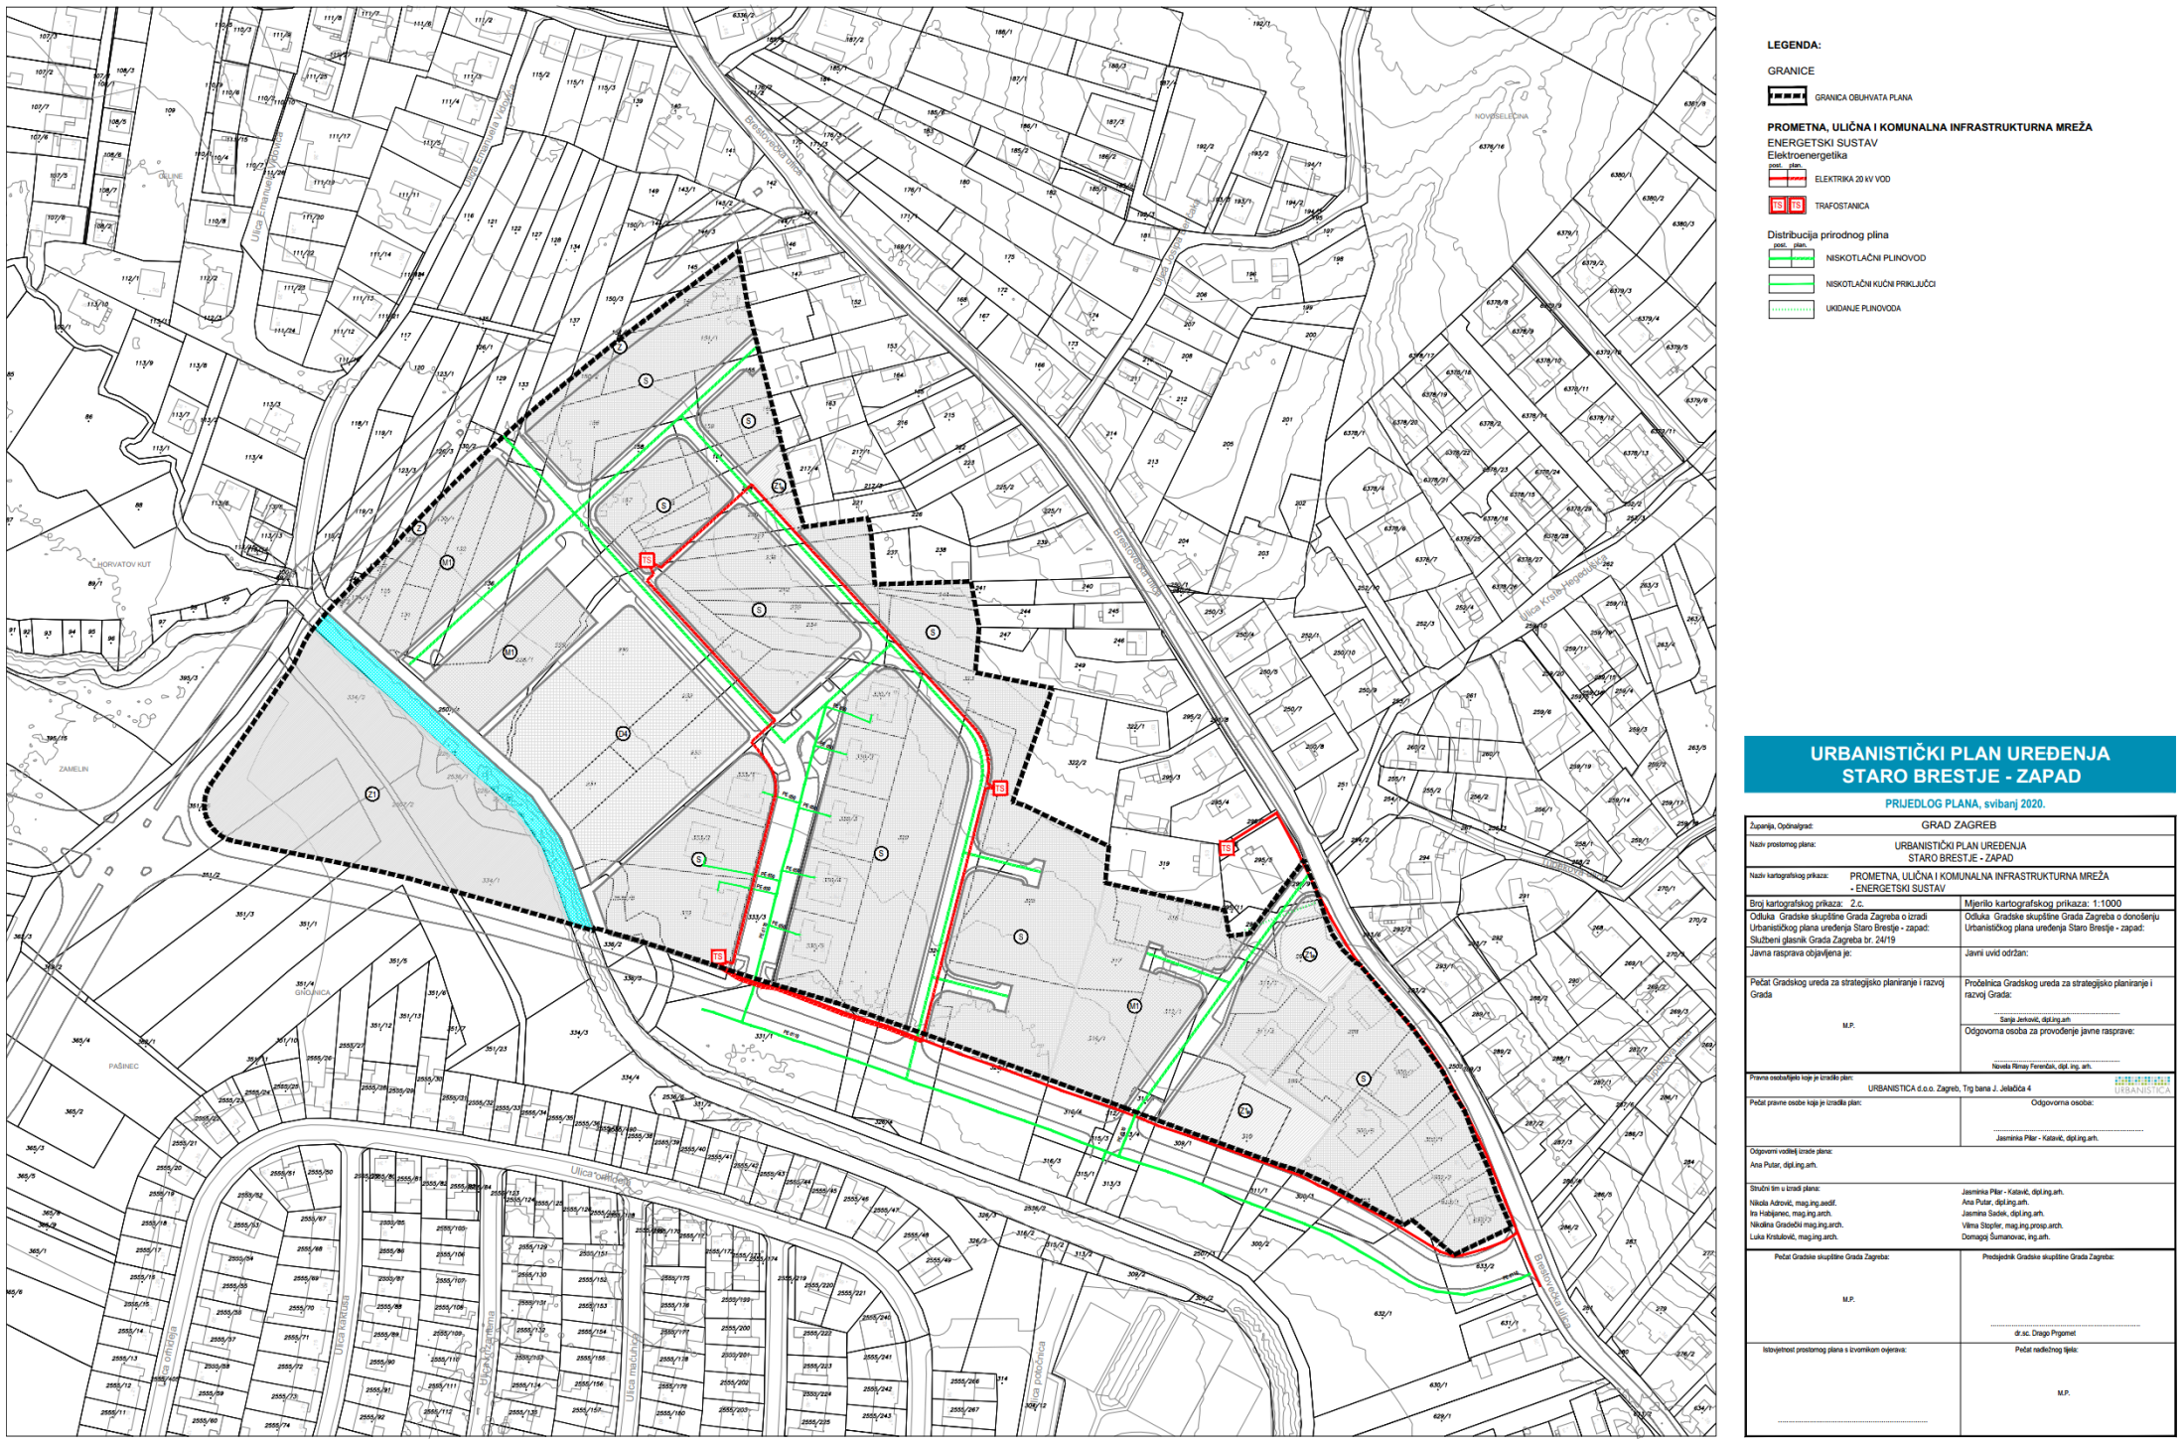

Slide 40
